Slide 1


Slide 2








QUADRANT DU CASHFLOW
De Robert T. Kiyosaki
AI
REVENUS ACTIFS
PI
REVENUS PASSIFS
E
B
Employés
Propriétaires d’entreprise
S
I
Travailleurs Indépendants
Investisseurs
Reinvent your Future

Slide 3

QUADRANT DU CASHFLOW
De Robert T. Kiyosaki
E
EMPLOYÉ
ÉCHANGE SON TEMPS CONTRE DE L’ARGENT
Reinvent your Future

Slide 4

QUADRANT DU CASHFLOW
De Robert T. Kiyosaki
S
TRAVAILLEUR
INDÉPENDANT
EST PRISONNIER DE SON TRAVAIL
Reinvent your Future

Slide 5

QUADRANT DU CASHFLOW
De Robert T. Kiyosaki
PROPRIÉTAIRE D’ENTREPRISE
B
POSSÈDE UN SYSTÈME
Reinvent your Future

Slide 6

QUADRANT DU CASHFLOW
De Robert T. Kiyosaki
INVESTISSEUR
I
L’ARGENT TRAVAILLE
POUR LUI
Reinvent your Future

Slide 7


POTENTIEL DES REVENUS PASSIFS
1000 $
À
200.000 $
MOIS / ILLIMITÉ
Reinvent your Future

Slide 8

LES LABORATOIRES INTELLIGENTS & CONCEPT 3H DE BZZWORLD
Reinvent your Future
Notes:
Refaire design des 3 laboratoires et le concept 3H

Slide 9


GAMME DE PRODUITS 3H
DE BZZWORLD
Reinvent your Future
Notes:
Reffaire le design de tous les produits

Slide 10



ANGEL MOON
VOTRE COMPAGNON INTIME
LA SERVIETTE HYGIÉNIQUE RÉVOLUTIONNAIRE

Slide 11


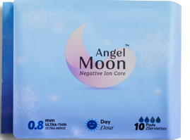


NORMES SANITAIRES ET STANDARDS D’UNE SERVIETTE HYGIÉNIQUE
EFFET THÉRAPEUTIQUE
EFFET DÉSODORISANT
EFFET ANTI-BACTÉRIEN
PERMÉABLE À L’AIR
SUPER ABSORBANTE
CONFORTABLE
Reinvent your Future

Slide 12


FONCTIONS DE LA BANDE
D’IONS NÉGATIFS
RENFORCE LE SYSTÈME IMMUNITAIRE
ÉLIMINE LES BACTÉRIES
RÉDUIT LE STRESS & ÉRADIQUE LA FATIGUE
ÉQUILIBRE LA BALANCE HORMONALE
ÉRADIQUE LES ODEURS
AMÉLIORE LE MÉTABOLISME
NANO SILVER
IONS NÉGATIFS
BIOMAGNÉTISME
INFRA ROUGE
LOINTAIN
Reinvent your Future

Slide 13
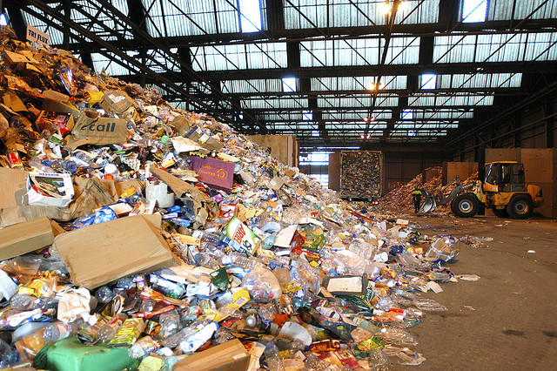
COLLECTE DES PAPIERS À RECYCLER
Reinvent your Future

Slide 14
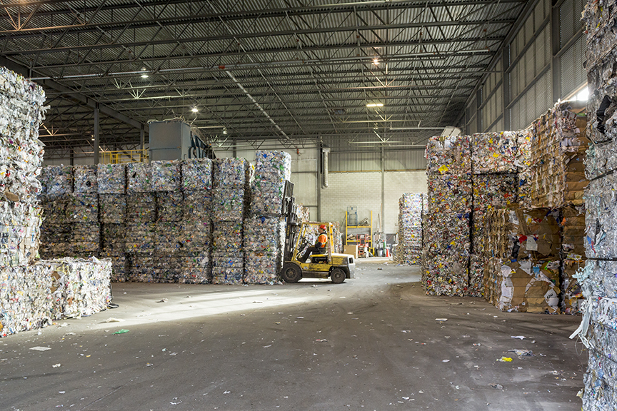
STOCKAGE DES PAPIERS RECYCLÉS
Reinvent your Future
Notes:
Ajouter les elements toxiques

Slide 15
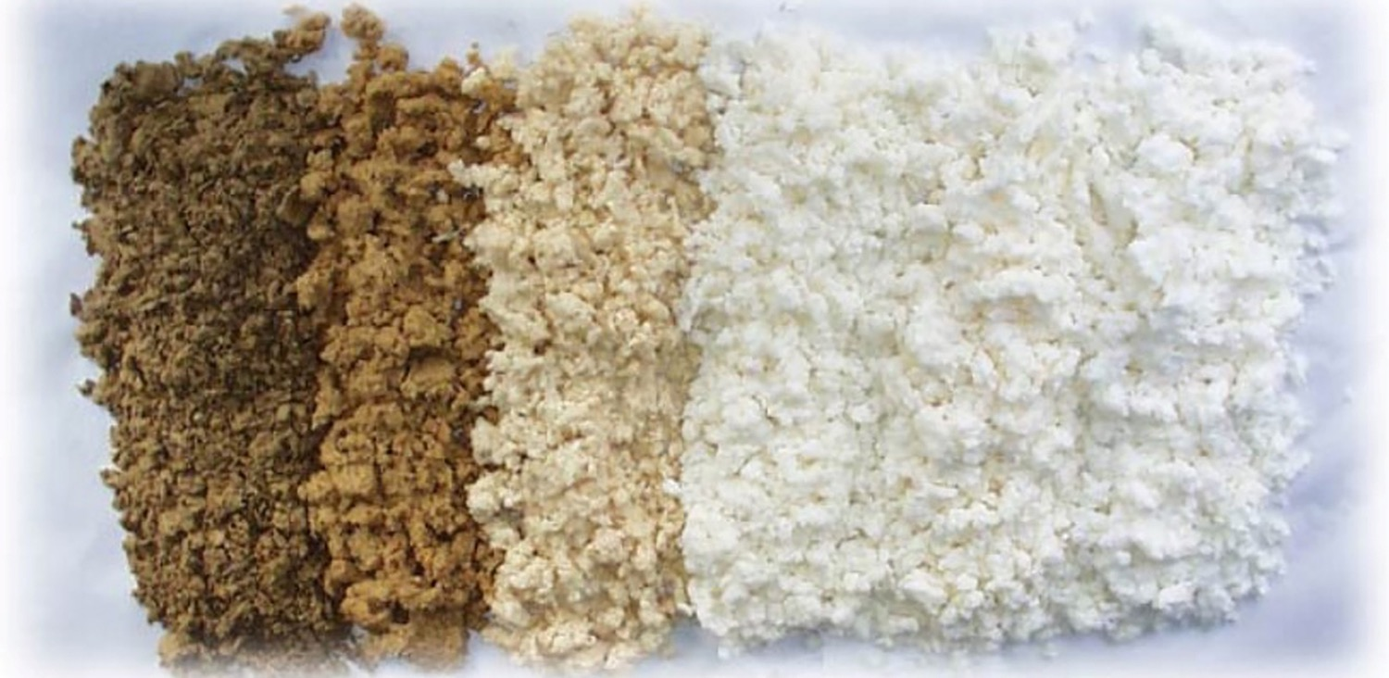
6 ÉTAPES DE BLANCHIMENT
Reinvent your Future
Notes:
Ajouter les elements toxiques

Slide 16



LES 7 PROPRIÉTÉS D’ANGEL MOON
SOUPLE
FINE
TECHNOLOGIE
SMARTCORE
SUPER ABSORBANTE
VENTILATION OPTIMALE
HYGIÉNIQUE
SAINE
STYLÉE
Reinvent your Future
Notes:
Therapeutique

Slide 17




CERTIFICATIONS
Reinvent your Future

Slide 18





SANTÉ SEXUELLE
&
BIEN-ÊTRE

Slide 19

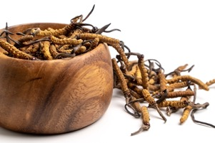


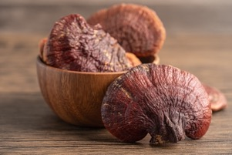
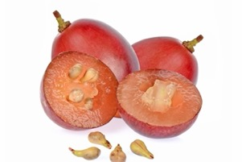
MATIÈRES PREMIÈRES ORGANIQUES
LE CORDYCEPS
Augmente l'énergie
LES BAIES DE GOJI
Augmentent la testostérone
LE GANODERMA
Renforce l'immunité
LES PÉPINS DE RAISIN
Améliorent la circulation sanguine
Reinvent your Future

Slide 20

ALPHAVMAX: AVANTAGES
UN COMPLÉMENT NUTRITIONNEL ORGANIQUE
ÉQUILIBRE LA BALANCE HORMONALE ET RÉGULE LA GLYCÉMIE
BOOSTE LA SÉCRÉTION EFFECTIVE DE LA TESTOSTÉRONE
TONIFIANT SEXUEL ET CARDIOVASCULAIRE
ANTI OXYDANT ET ANTI VIEILLISSEMENT
Reinvent your Future

Slide 21
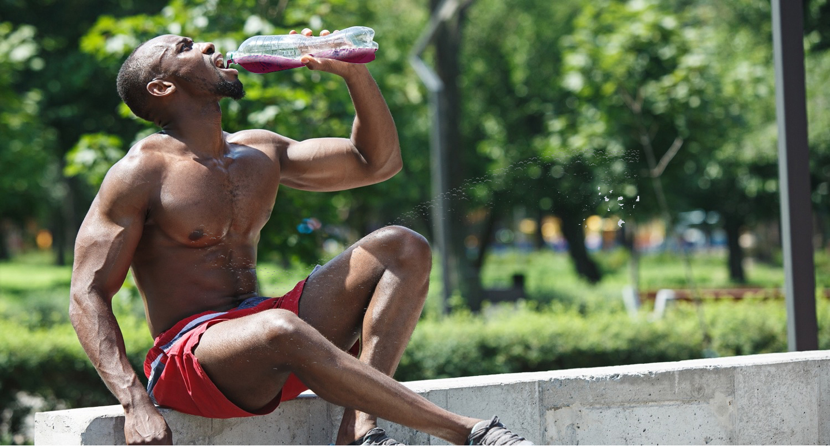

ALPHAVMAX: MODE D’USAGE
Mode d’usage
1ère BOITE : 1 SACHET/JOUR
2ème BOITE : 1 SACHET/ 2JOURS
3ème BOITE : 1 SACHET/3JOURS
Reinvent your Future
Notes:
PROGRAMME 48 JOURS

Slide 22


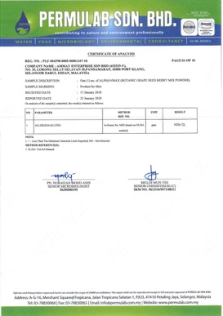
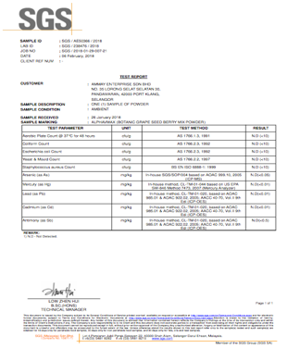
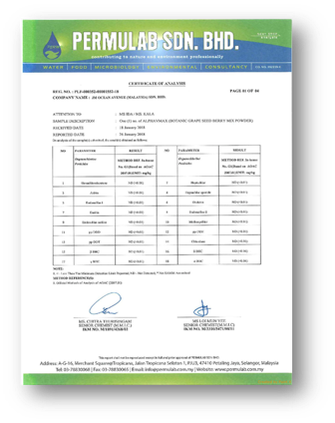
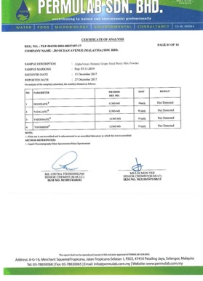

CERTIFICATIONS
UNE PUISSANCE V. SÛRE
TEST POUR PRESCRIPTION SUR ORDONNANCE
SANS GLUTEN
SANS MÉTAUX LOURDS
ET SANS MICROBES
SANS HERBICIDES
Reinvent your Future

Slide 23


AlphaMeta: NUTRITION CELLULAIRE
L’ÉTINCELLE DE VIE

Slide 24



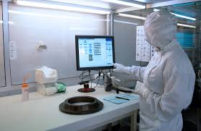
AlphaMeta:
NUTRITION CELLULAIRE
RIZ BRUN ORGANIQUE
PAS DE PRODUITS CHIMIQUES ET TOXIQUES
NANOTECHNOLOGIE
Reinvent your Future

Slide 25

LES BÉNÉFICES DU ALPHAMÉTA
FAVORISE LA PRODUCTION D’ENZYMES
ET D’ÉNERGIE
REGÉNÈRE LES CELLULES & BOOSTE L’IMMUNITÉ
AMÉLIORE LE MÉTABOLISME CELLULAIRE (DÉTOXIFICATION, RESTAURATION, REGÉNÉRATION ET PROTECTION)
Reinvent your Future

Slide 26
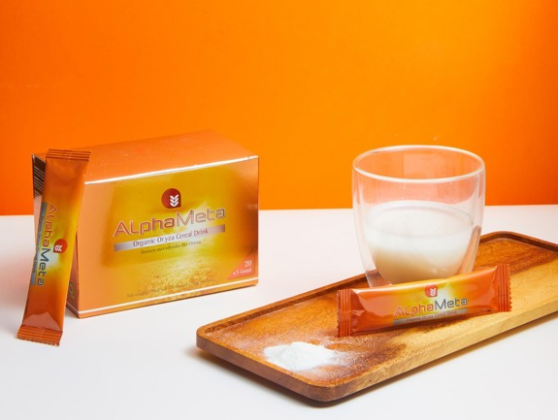
CONSOMMATION RECOMMANDÉE
VERSER 1 SACHET DANS 300ML - 1L D'EAU
3 FOIS PAR JOUR AVANT LES REPAS, PENDANT AU MOINS 3 MOIS
1-2 FOIS PAR JOUR POUR LA MAINTENANCE
Reinvent your Future

Slide 27

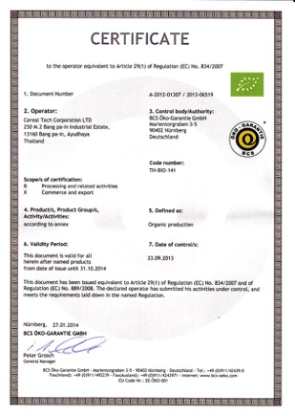
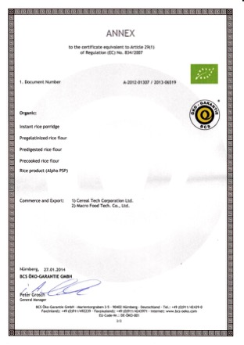
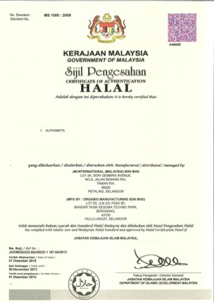
CERTIFICATIONS
CERTIFICATIONS UNION EUROPÉENNE
CERTIFICATION HALAL
Reinvent your Future

Slide 28
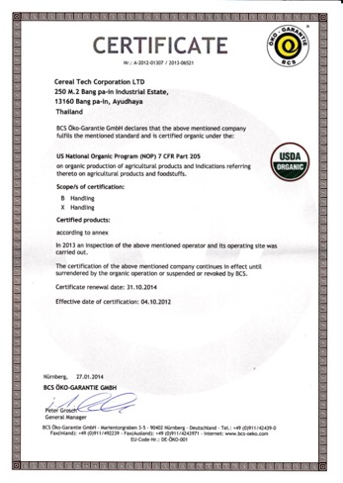
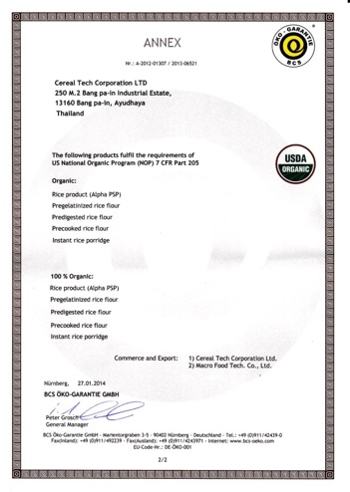

CERTIFICATIONS
CERTIFICATIONS ETATS-UNIS
CERTIFICATION ALIMENTAIRE
Reinvent your Future

Slide 29
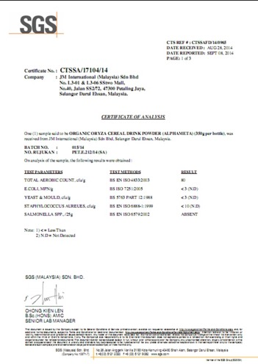
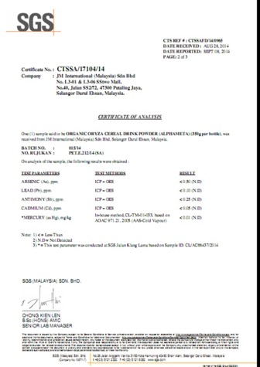
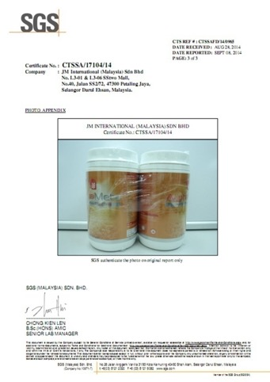

CERTIFICATIONS
CERTIFICATIONS SGS
Reinvent your Future
Notes:
AJOUTER LA NOUVELLE CERTIFICATION D’ALPHA META , ET METTRE TOUTES LES CERTIFICATIONS SUR UNE DIAPOSITIVE COMME EZENO

Slide 30



Slide 31



SAVON THÉRAPEUTIQUE
Nettoyant
Nourrissant
Rajeunissant
Reinvent your Future

Slide 32



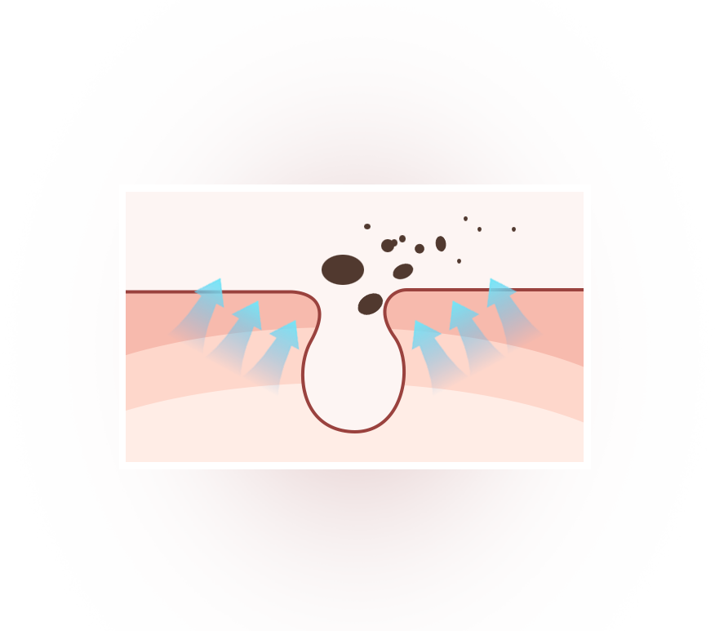
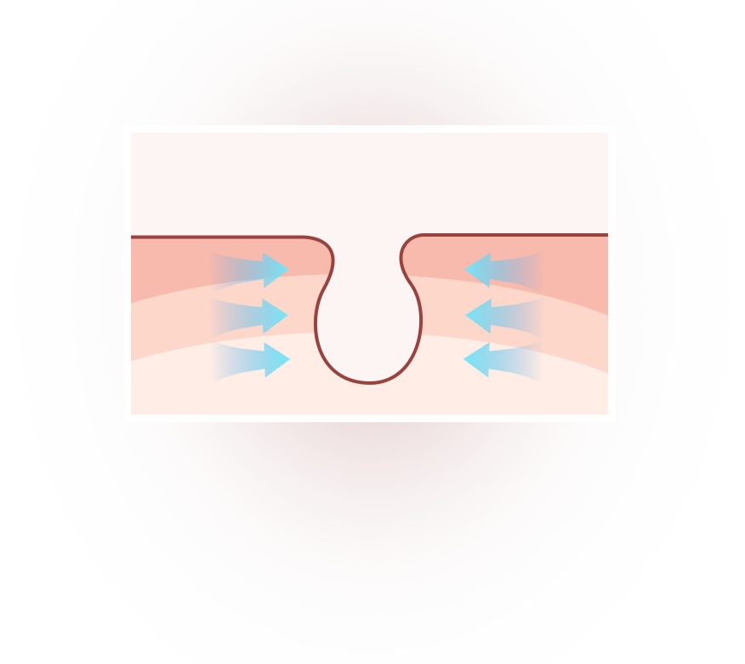
NETTOYAGE EN PROFONDEUR DES PORES
ÉLIMINATION DES EXCÈS D'HUILE ET DE SALETÉ
SAVON NATUREL À BASE DE PLANTES
NETTOYAGE
EN
PROFONDEUR
MOUSSE MOLÉCULAIRE PLUS PETITE POUR UNE PÉNÉTRATION PLUS FACILE DANS LES PORES
ÉLIMINE LES RÉSIDUS DE SALETÉ
RESSERRE LES PORES POUR UNE PEAU NETTE ET AFFINE
Reinvent your Future

Slide 33

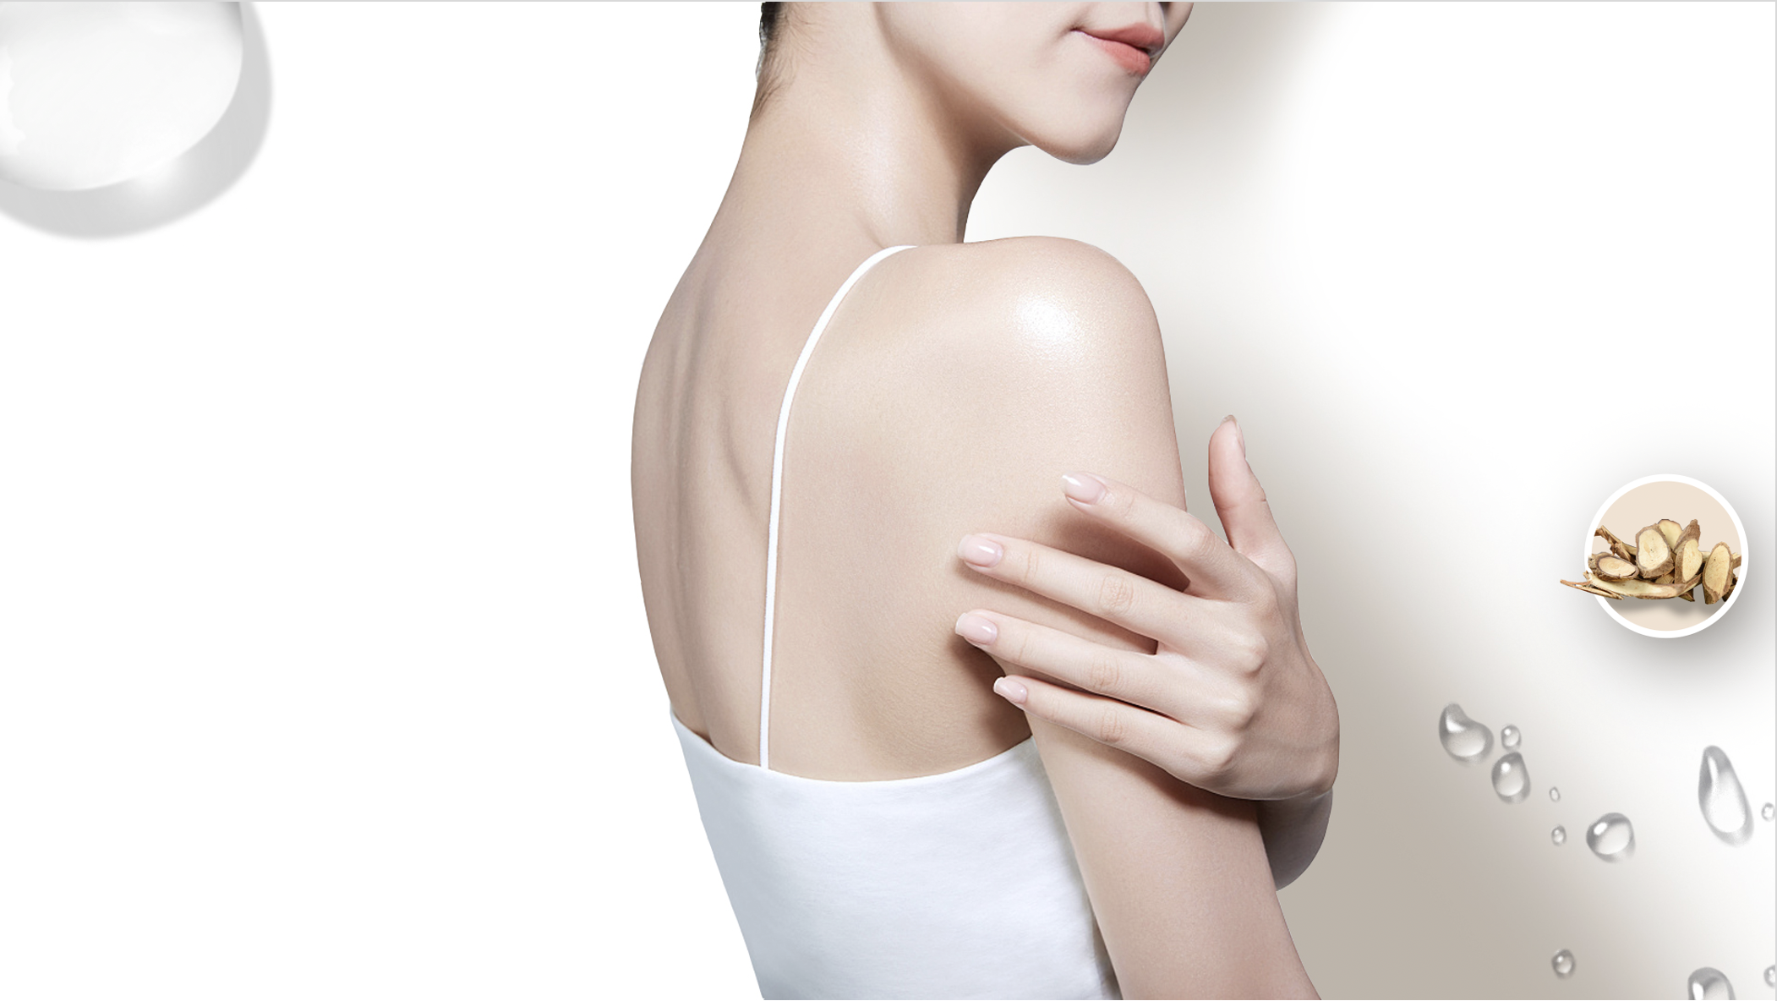
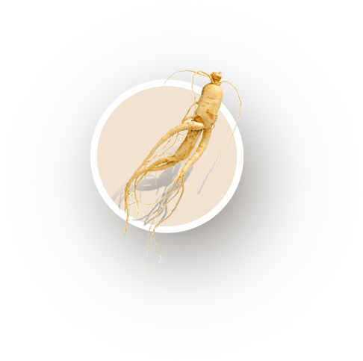



COMPOSANTS DU MINOSEED
DOUX, HYDRATANT ET
RESPECTUEUX DE LA PEAU
GINSENG
HUILE DE COCO
SOPHORA FLAVESCENS
HUILE D'ARBRE À THÉ
Reinvent your Future

Slide 34
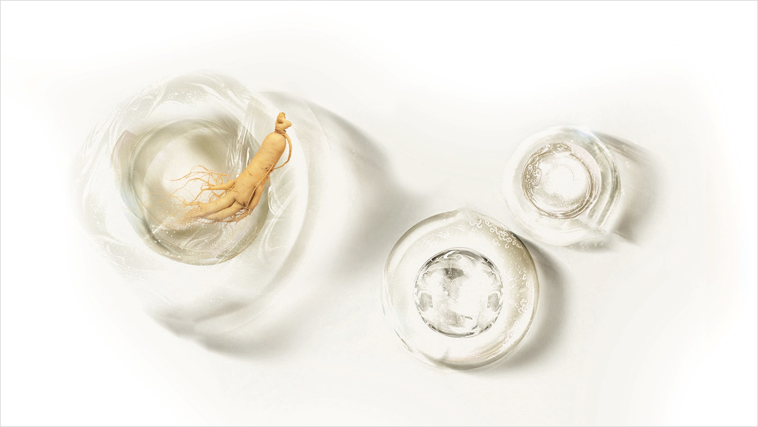



RACINES DE GINSENG
AUGMENTE LA RÉSISTANCE GLOBALE DES CELLULES
ANTI-OXIDATION
ANTI-BACTÉRIEN
ANTI-INFLAMMATION
FAVORISE LE RAJEUNISSEMENT DES CELLULES
Reinvent your Future

Slide 35

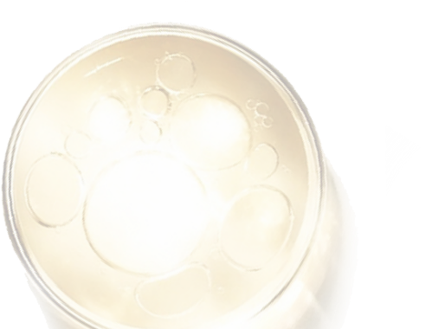
EXTRAIT DE SOPHORA FLAVESCENS
EFFICACITÉ ANTIBACTÉRIENNE ET ANTI-ACARIENNE ≥ 99,9%.
EXCELLENT POUR L'ÉLIMINATION DES ACARIENS
ALCALOÏDE POUR EFFET ANTI-BACTÉRIEN
Reinvent your Future

Slide 36
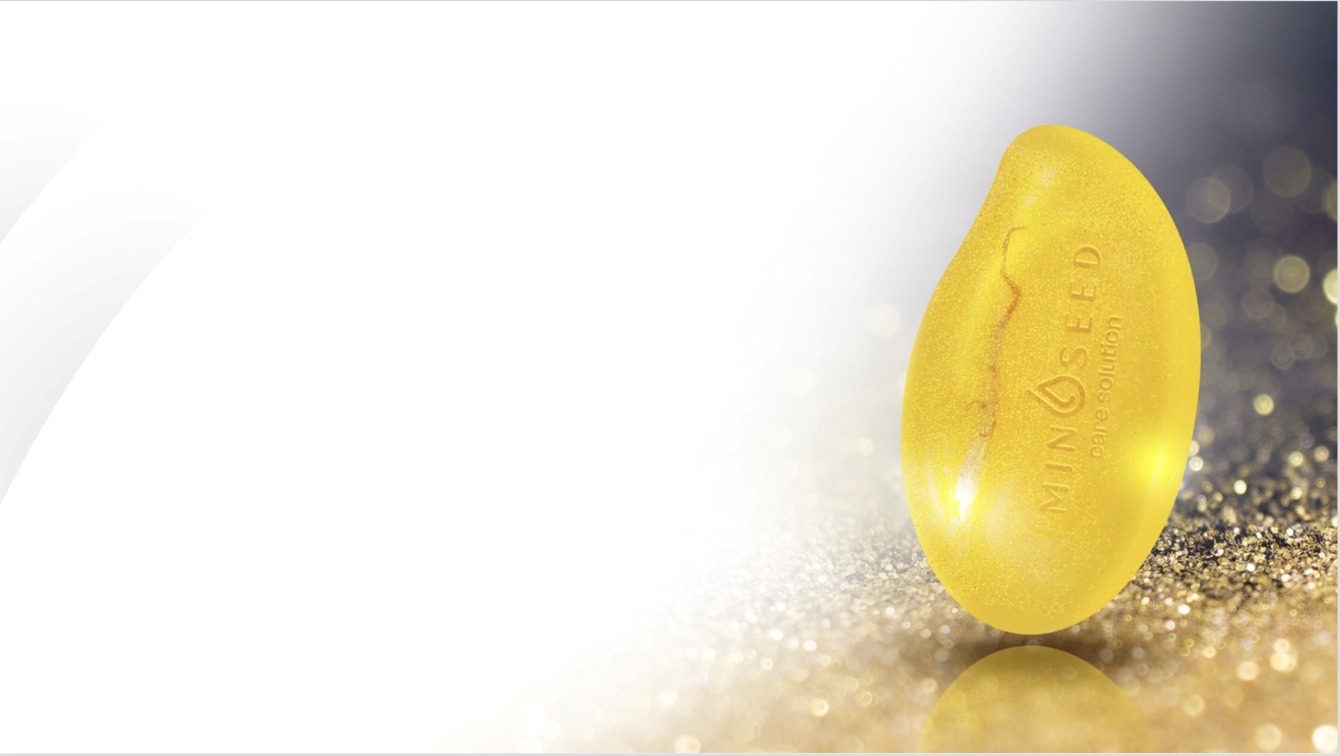

PARTICULES DE FEUILLES D’OR
13
29
14
%
%
%
AUGMENTATION DE LA FERMETÉ DE LA PEAU DU VISAGE
RÉDUCTION DE L’ÉCAILLE DE LA PEAU DE L'AVANT-BRAS
AMÉLIORATION DE LA DOUCEUR DE LA PEAU DE L'AVANT-BRAS
Reinvent your Future

Slide 37





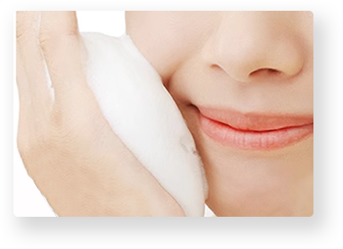
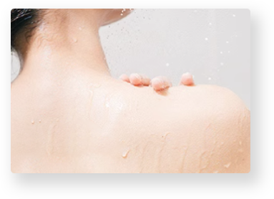
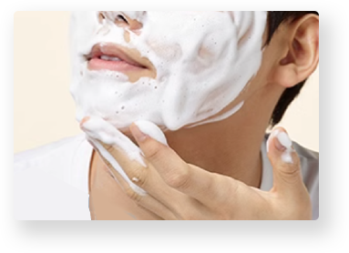
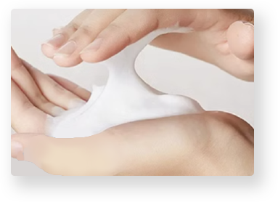
4 EN 1
USAGE MULTIPLE
NETTOYANT POUR VISAGE
LAVAGE DES MAINS
GEL DE DOUCHE
CRÈME ÉPILATOIRE
Reinvent your Future

Slide 38
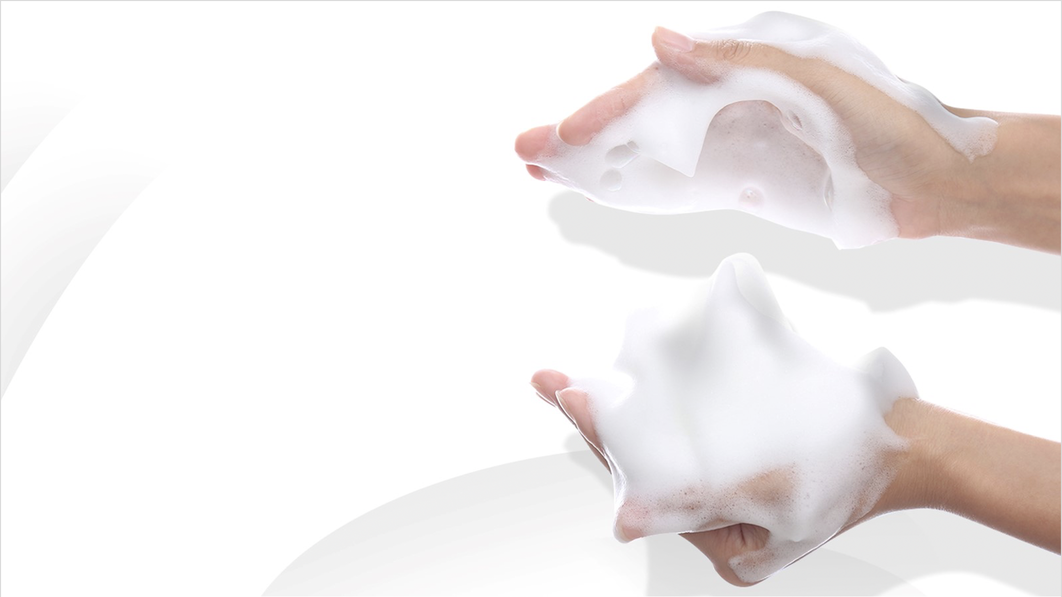



MOUSSE CRÉMEUSE ET DENSE
FROTTER DÉLICATEMENT POUR CRÉER
UNE MOUSSE ABONDANTE
NETTOIE
SANS SERRAGE
NON IRRITANT
Reinvent your Future

Slide 39
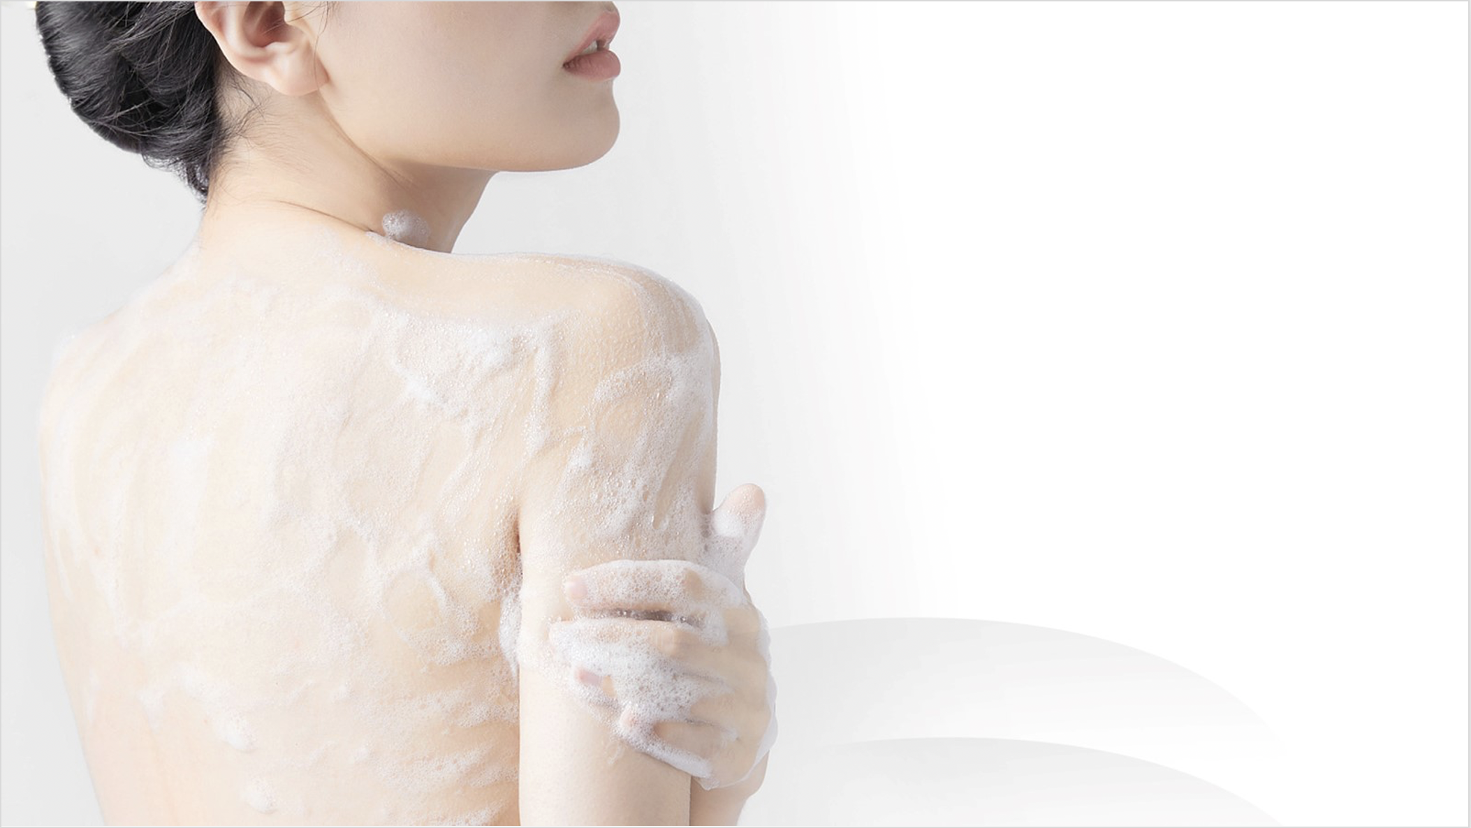



EXPÉRIENCE DE SPA
MOUSSE RAPIDEMENT
NETTOYAGE INSTANTANÉ
SENTEUR RICHE
Reinvent your Future

Slide 40
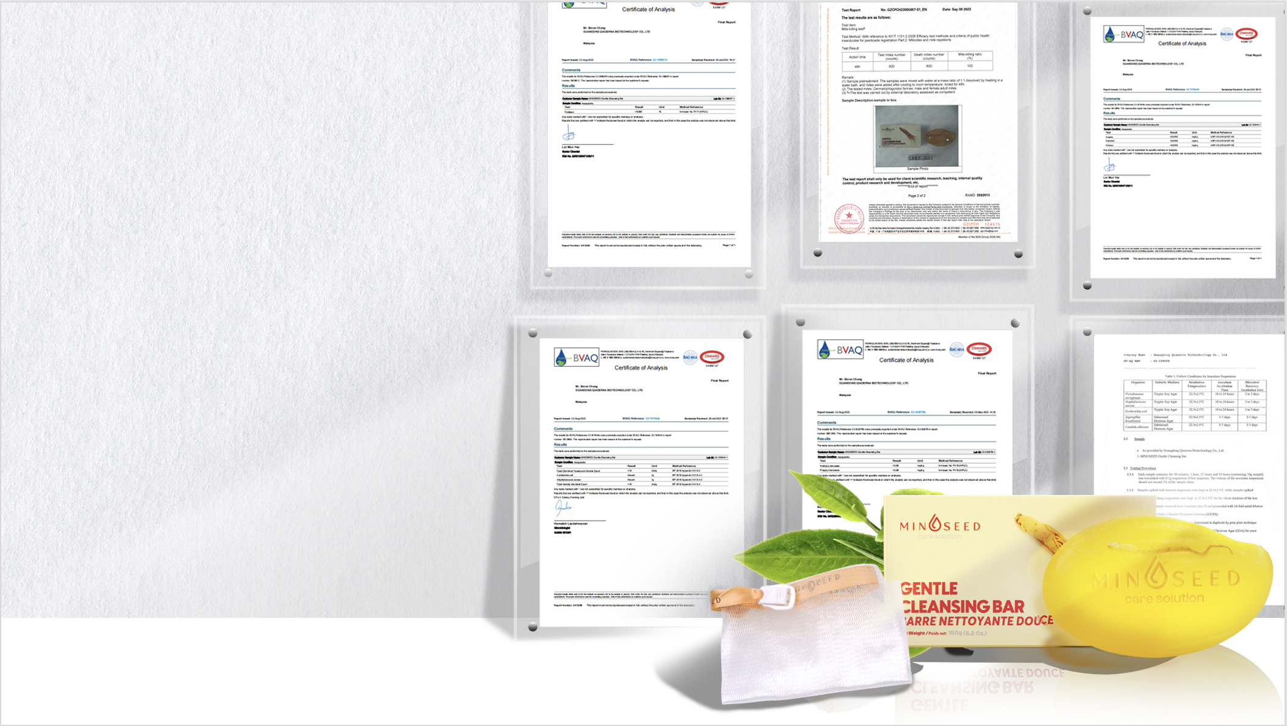

CERTIFICATIONS
SANS MÉTAUX LOURDS
SANS MICROBIOME
SANS BACTÉRIES
SANS PARABEN
SANS TRICLOSAN
SANS ALLERGENS
ÉLIMINE LES ACARIENS À 99,91%
ÉLIMINE LES BACTÉRIES À 99,91%
Reinvent your Future

Slide 41



EZENO: DENTIFRICE THÉRAPEUTIQUE
SANTÉ BUCCO-DENTAIRE
AU GINSENG

Slide 42





LES EXPÉRIENCES DOULOUREUSES
GINGIVITE BACTÉRIENNE !
GONFLEMENT
DES GENCIVES
ET SAIGNEMENT
MAUVAISE HALEINE
DENT NORMALE
PARODONTITE
Plaque
MAL DE DENT
Gencive
Poche parodontale
Os de la
mâchoire
Inflammation
Réduction du niveau osseux
Reinvent your Future

Slide 43


GINSENG – LE ROI DE LA MÉDECINE CHINOISE
EXTRAIT DE PANAX GINSENG
CONTIENT 30 SORTES DE SAPONINE ET DE GINSÉNOSIDES
RÉPARE LES GENCIVES EN 1 À 2 SEMAINES
PROPRIÉTÉS ANTI-INFLAMMATOIRES ET ANTIMICROBIENNES
24 HEURES DE PROTECTION LONGUE DURÉE
3 À 4 SEMAINES
AMÉLIORE LE PARODONTE
Reinvent your Future

Slide 44

GINSENG – LE ROI DE LA MEDECINE CHINOISE
PROTECTION CONTRE 99.9% DES BACTÉRIES À LONG TERME.
CARIES DENTAIRES
L'EXTRAIT DE GINSENG PROTÈGE
EFFICACEMENT CONTRE LES PLAQUES ET CARIES DENTAIRES.
PLAQUE DENTAIRE
Reinvent your Future

Slide 45
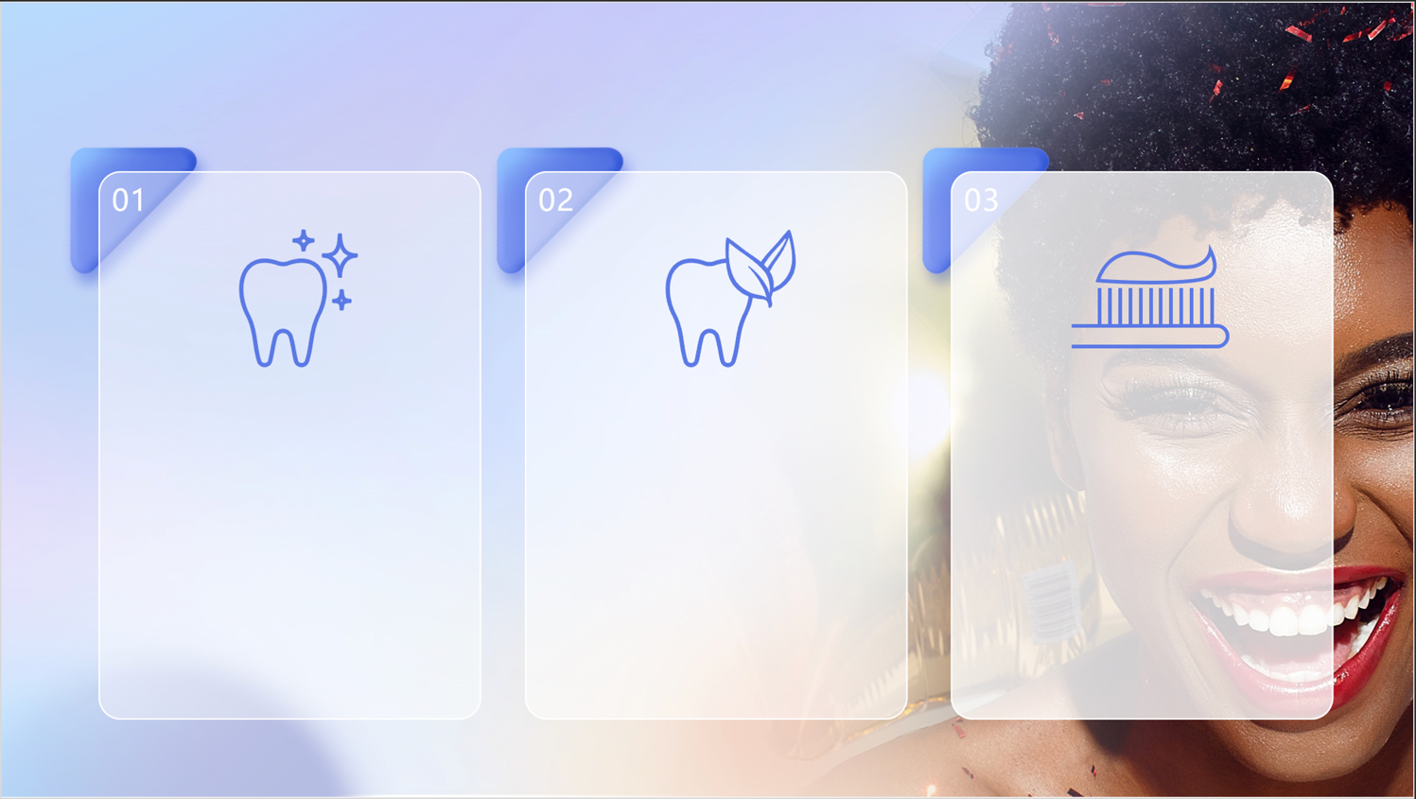
EZENO – PLUS QU’UN DENTIFRICE
NETTOYAGE EN
PROFONDEUR
HALEINE FRAÎCHE
TEXTURE DE LA PÂTE DE QUALITÉ SUPÉRIEURE
LA SILICE ABSORBE LES TÂCHES
TENACES
EMPÊCHE LES TÂCHES D’ADHÉRER
L'HUILE DE L'ARBRE À THÉ ABSORBE
LES PARTICULES ODORANTES
FINE ET LISSE
PROCURE UNE HALEINE PLUS FRAÎCHE ET DURABLE
MOUSSE À HAUTE DENSITÉ
Reinvent your Future

Slide 46


EZENO – PLUS QU’UN DENTIFRICE
UTILISATION
BROSSEZ-VOUS SOIGNEUSEMENT AU MOINS 2 FOIS PAR JOUR
Reinvent your Future

Slide 47





CERTIFICATIONS
2
BREVETS ACCORDÉS
3
4
RAPPORTS CLINIQUES APPROUVÉS
INSPECTION RÉUSSIE
SANS FLUOR
SANS TRICOSAN
SANS ALCOOL
SANS STÉROÏDES
SANS MICROBES
SANS MÉTAUX LOURDS
Reinvent your Future
Notes:
加个总结，获得多少认可

Slide 48




Slide 49




WONDERGUARD
SOLUTION INTELLIGENTE DE PROTECTION HYGIÉNIQUE
LA TECHNOLOGIE INCU AÉROPORTÉE
PREMIÈRE SOLUTION AÉROPORTÉE INCU AU MONDE
HAUTEMENT EFFICACE ET SÛRE POUR DÉSINFECTER L’AIR ET LES SURFACES.
99,99 % D'EFFICACITÉ DANS LA DÉSACTIVATION DES VIRUS (CORONAVIRUS, GRIPPE H1N1, H2N3, SRAS, MERS)
Reinvent your Future

Slide 50

LES BÉNÉFICES
PURIFIE L’ENVIRONNEMENT
DIFFUSE LES IONS NÉGATIFS
PUISSANTS EFFETS ANTISEPTIQUES
ÉLIMINE LES PARASITES ET LES CHAMPIGNONS
ÉLIMINE LES ALLERGÈNES ET LES TOXINES DANS L’AIR
Reinvent your Future

Slide 51
LES BÉNÉFICES
DÉSINFECTE À 99.9 %
HUMIDIFIE L’ENVIRONNEMENT
PROTÈGE CONTRE LES ALLERGIES
NÉTTOIE LES MOISISSURES
ÉLIMINE LES ODEURS DANS L’AIR
Reinvent your Future

Slide 52


CERTIFICATIONS
CONCENTRÉ IONIQUE DE NANO-CUIVRE
SOURCE MINÉRALE NATURELLE DU CANADA
CERTIFIÉ NSF & EPA SANS TOXICITÉ
ET SANS DANGER
PRODUIT DE LA NANOTECHNOLOGIE, SANS
EFFET SECONDAIRE
Reinvent your Future

Slide 53
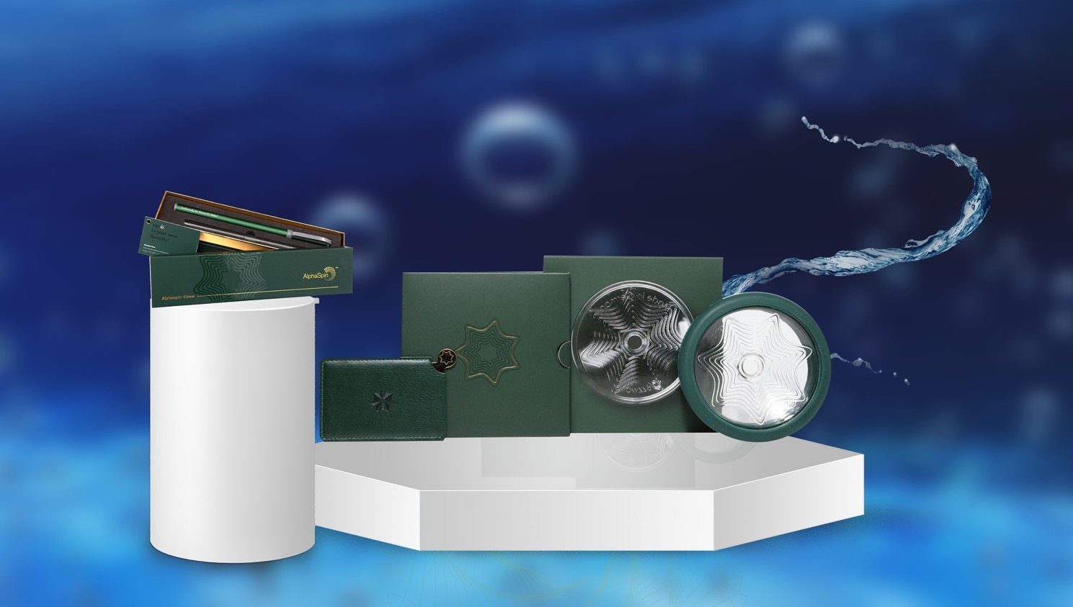

RAMENEZ BAMA CHEZ-VOUS
AlphaSpin
Straw
AlphaSpin

Slide 54


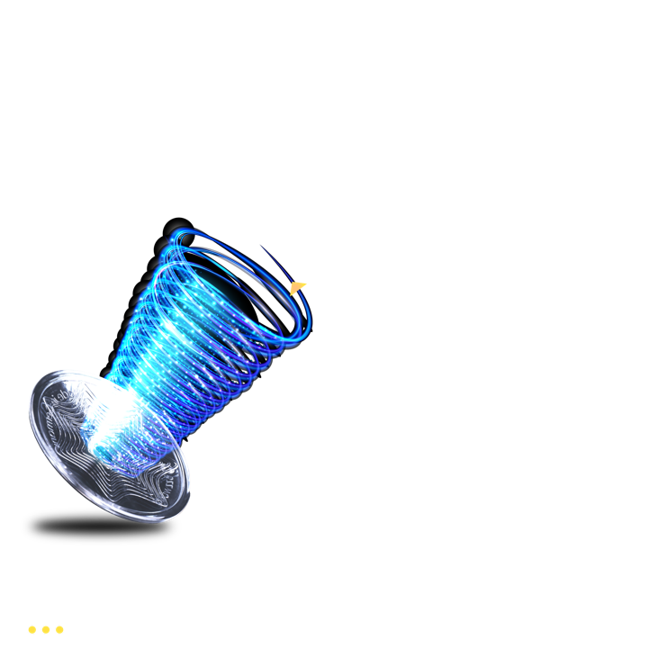

BAMA, VILLAGE DES CENTENAIRES

Slide 55

POLLUTION AUX ONDES ÉLECTROMAGNÉTIQUES
ENVIRONNEMENT POLLUÉ
ENVIRONNEMENT HARMONISÉ
Reinvent your Future

Slide 56
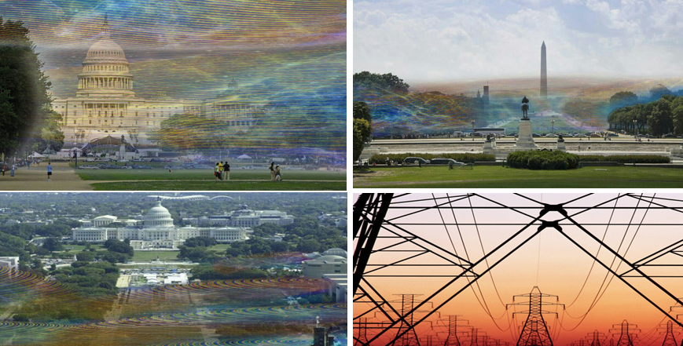
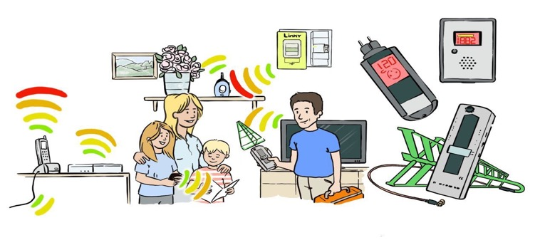

POLLUTION AUX ONDES ÉLECTROMAGNÉTIQUES
Reinvent your Future

Slide 57

POLLUTION AUX ONDES ÉLECTROMAGNÉTIQUES
TROUBLES DE CROISSANCE, DE COMPORTEMENT & NEUROLOGIQUES
Reinvent your Future

Slide 58

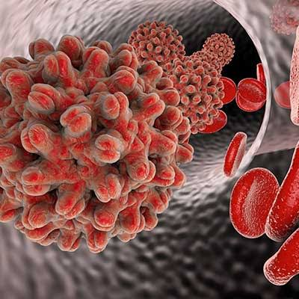
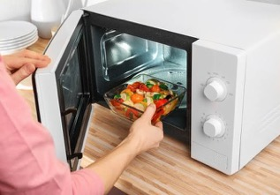

POLLUTION AUX ONDES ÉLECTROMAGNÉTIQUES
TUEURS SILENCIEUX
Reinvent your Future

Slide 59

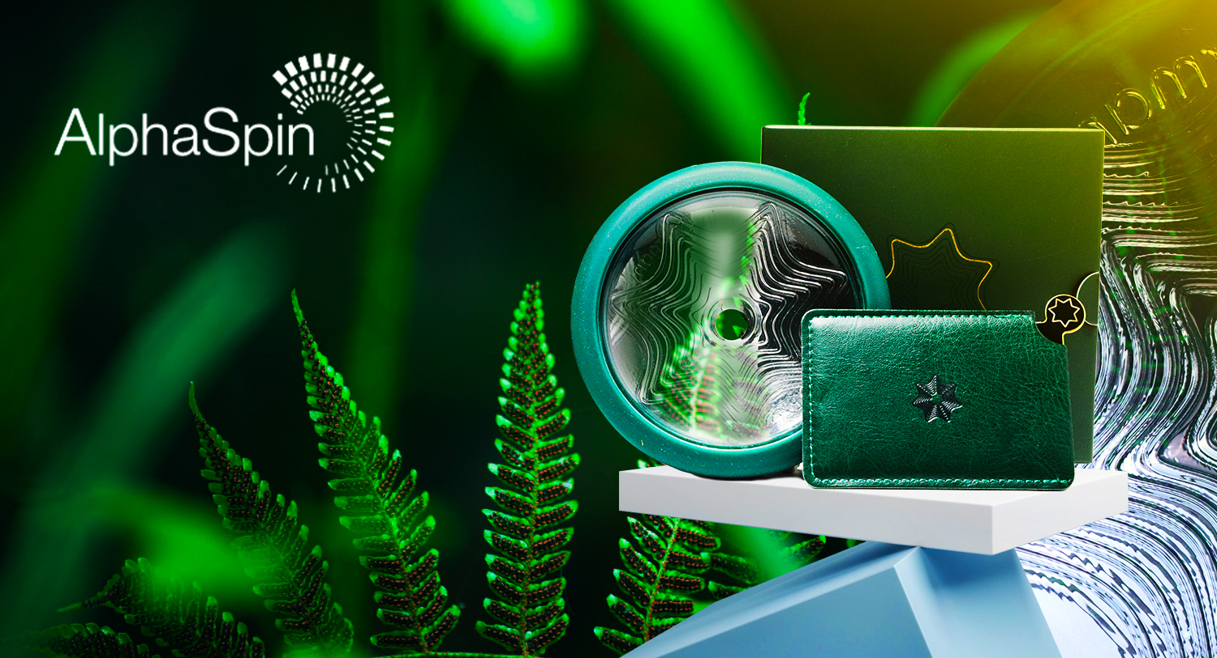
ALPHA SPIN
Reinvent your Future

Slide 60


C’EST QUOI LE ALPHASPIN?
OUTIL DE BIEN-ÊTRE EMETTANT DES FRÉQUENCES DITES SCALAIRES
HARMONISATEUR DES CHAMPS QUANTIQUES UNIVERSELS
HARMONISATEUR DES FRÉQUENCES NATURELLES
HARMONISATEUR DES CHAMPS ÉLECTROMAGNETIQUES
STRUCTUREUR DE LIQUIDES
OUTIL CONÇU POUR SYNCHRONISER L’ESPRIT HUMAIN ET ÉLIMINER
LES RADIATIONS
Reinvent your Future

Slide 61
FONCTIONS DU ALPHASPIN
FAVORISE LA MÉILLEURE QUALITÉ DE SOMMEIL
ÉQUILIBRE L’ÉNERGIE DU YING ET DU YANG
AMÉLIORE L’ENDURANCE ET L’ÉNERGIE
AMÉLIORE LE GOÛT DES ALIMENTS ET DES BOISSONS
RÉDUIT LES DOULEURES COURANTES
AMÉLIORE LA CIRCULATION SANGUINE
Reinvent your Future

Slide 62
FONCTIONS DU ALPHASPIN
AIDE LES FUMEURS À EXPULSER LA NICOTINE DES CIGARETTES
AUGMENTE LA VIGUEUR DES HOMMES ET DES FEMMES
AMÉLIORE LA CROISSANCE DES PLANTES
AIDE À CONSERVER LES ALIMENTS AU RÉFRIGÉRATEUR
AMÉLIORE L’ABSORPTION DES PRODUITS DE BEAUTÉ
AMÉLIORE LA QUALITÉ D’EAU POTABLE
Reinvent your Future

Slide 63
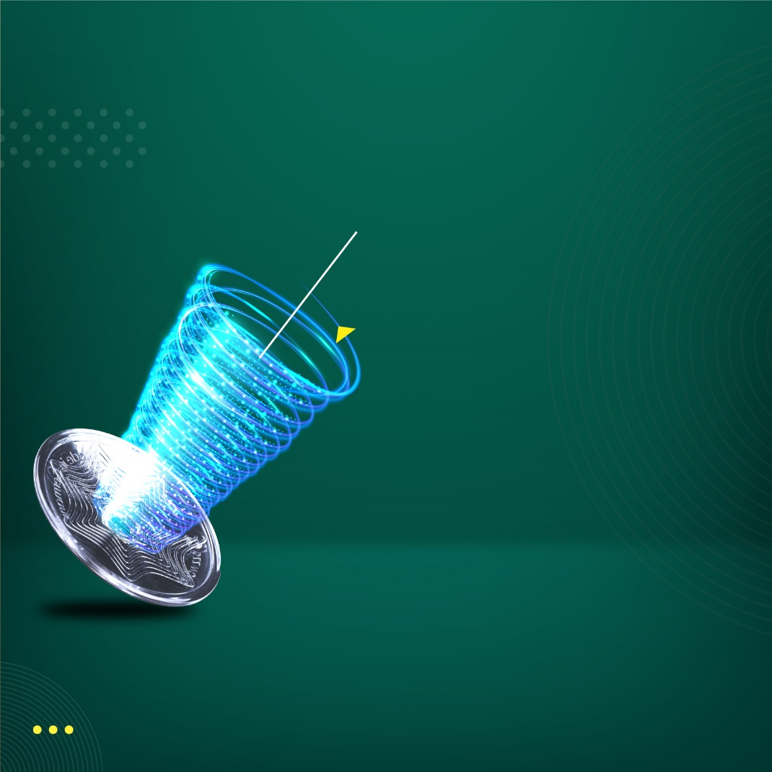
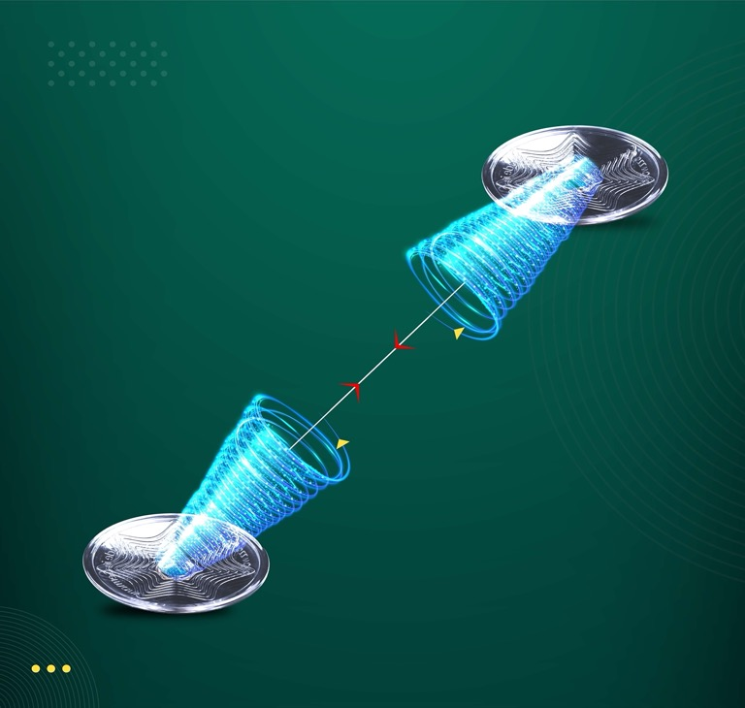

CONSTRUCTION DU CHAMP
QUANTIQUE
HARMONISATION
DUALITÉ
Reinvent your Future

Slide 64
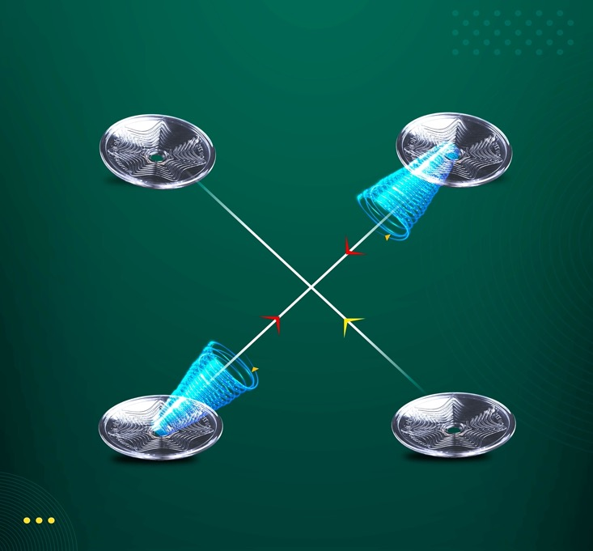
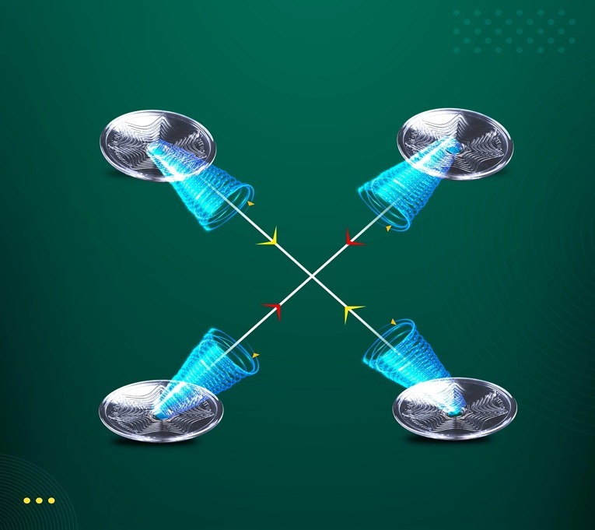
CONSTRUCTION DU CHAMP
QUANTIQUE
STABILISATION
COMMUNICATION
Reinvent your Future

Slide 65
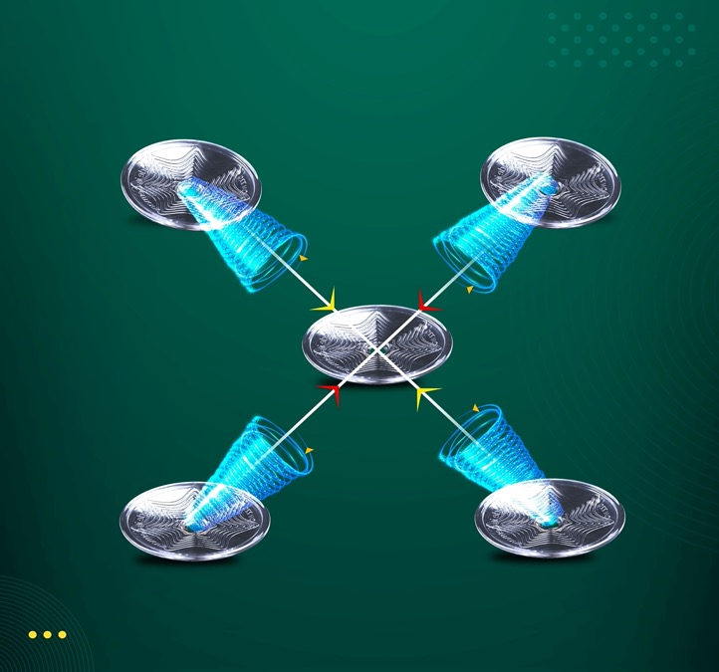
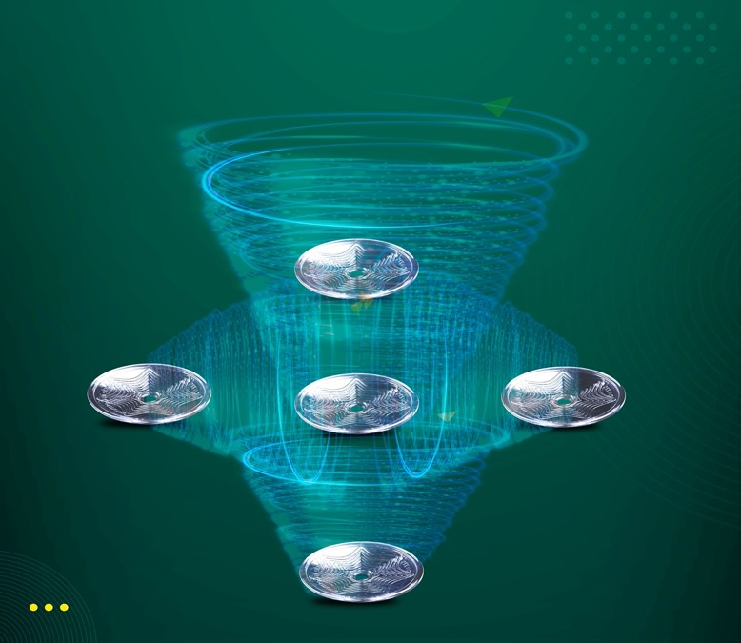
CONSTRUCTION DU CHAMP
QUANTIQUE
CHAMP QUANTIQUE
QUANTUM FIELD
=
BAMA CHEZ-VOUS
BAMA HOME
Reinvent your Future

Slide 66




UTILISATION DANS NOTRE ENVIRONNEMENT
HARMONISE L’ENVIRONNEMENT AVEC 5 ALPHASPIN
EAU STRUCTURÉE POUR PURIFIER L’AIR
Reinvent your Future

Slide 67



UTILISATION DU ALPHASPIN
STRUCTURE L’EAU ET LES BOISSONS
Reinvent your Future

Slide 68


UTILISATION DU ALPHASPIN
REFLEXOLOGIE
CONSOMMATION EN CARBURANT
Reinvent your Future

Slide 69


UTILISATION DU ALPHASPIN
PROTECTION CONTRE LES RADIATIONS ÉLECTROMAGNÉTIQUES
GARDE LES FRUITS ET VÉGÉTAUX FRAIS
Reinvent your Future

Slide 70





ALPHASPIN & L’EAU DE VIE
ALPHASPIN TRANSFORME L’EAU NORMALE EN EAU VIVIFIANTE OU EAU STRUCTURÉE
CRISTAL D’EAU DU ROBINET OU EN BOUTEILLE NON TRAITÉ PAR L’ALPHASPIN
DEVIENT DE L’EAU ÉNERGISANTE
ET STRUCTURÉE
CRISTAL D’EAU TRAITÉ PAR ALPHASPIN
Reinvent your Future

Slide 71

ALPHASPIN STRAW, PLUS QU’UNE PAILLE
ÉNERGIE SCALAIRE STABLE
RÉUTILISABLE & ÉCOLOGIQUE
CONVENABLE À TOUTES BOISSONS
FACILE À NETTOYER

Slide 72


AVANTAGES DE L’EAU STRUCTURÉE
AMÉLIORE LA CIRCULATION SANGUINE
SOULAGE LES DOULEURS MIGRAINEUSES
AMÉLIORE LA CONCENTRATION
DÉTEND ET ALLÈGE LES EFFETS BIOLOGIQUES
DU STRESS
DONNE DE L'ÉNERGIE À VOTRE CORPS
AUGMENTE LA TENEUR EN OXYGÈNE DE L’EAU
Reinvent your Future

Slide 73





STRAW
ANALYSE DE SANG
AVANT APRÈS
EAU NON STRUCTURÉE
FAIBLE NIVEAU D’OXYGÈNE
DANS LE SANG
EAU STRUCTURÉE PAR L’ALPHASPIN
NIVEAU TRÈS ÉLEVÉ D’OXYGÈNE
DANS LE SANG
Reinvent your Future

Slide 74

CERTIFICATIONS
«LES RADIATIONS DES TÉLÉPHONES MOBILES PEUVENT ÊTRE RÉDUITES À LA FOIS PAR L’ALPHASPIN NATURAL ET LE QUANTUM ENERGY FIELD POUR DEVENIR DES ONDES ALPHA CAR CELLES-CI RÉSONNENT AVEC LA FRÉQUENCE INTÉGRÉE DANS L’ALPHASPIN NATURAL. »
“ Mobile phone radiation can be reduced by both the Alphaspin Natural and the Quantum Energy Field to become Alpha waves as these resonate with the frequency embedded in the Alphaspin Natural. ”
——Dr Carlos
TEST SUR LES RADIATIONS DU TELEPHONE
Reinvent your Future

Slide 75



CERTIFICATIONS
ACCEPTABILITÉ SUR
LES ALIMENTS
LIBRE DES MÉTAUX
LOURDS
Reinvent your Future

Slide 76





CERTIFICATIONS
LIBRE DES RADIATIONS
Reinvent your Future

Slide 77



CERTIFICATIONS
LIBRE DES METAUX LOURDS ET PEUT S’UTILISER SUR LES ALIMENTS
Reinvent your Future
Notes:
METTRE TOUTES LES CERTIFICATION SUR UNE DIAPOSITIVE COMME EZENO

Slide 78



3H LIFESTYLE

Slide 79

COMMENT DÉTERMINER UN BON
SOMMEIL ?
BONNE QUALITÉ DE SOMMEIL
MAUVAISE QUALITÉ DE SOMMEIL
SOMMEIL RAPIDE
INSOMNIE
SOMMEIL INNINTEROMPU
TRANSPIRATION ABONDANTE
SOMMEIL RÉPARATEUR
MAUVAISE QUALITÉ DE SOMMEIL
Reinvent your Future

Slide 80



Les troubles de sommeil & les ondes électromagnétiques causent la mauvaise circulation sanguine
LA MAUVAISE
CIRCULATION SANGUINE
Insuffisant
ALIMENTATION EN OXYGÈNE
APPROVISIONNEMENT EN NUTRIMENTS
ÉVACUATION DES
DÉCHETS
Reinvent your Future

Slide 81





Mauvaise flexibilité, douleurs, maladies des os & la colonne vertébrale
LES MALADIES ARTICULAIRES
LES MALADIES DES OS
& DE LA COLONNE VERTEBRALE
LA MAUVAISE FLEXIBILITÉ
LES DOULEURS
Reinvent your Future

Slide 82



LES TROUBLES DE SOMMEIL
AFFECTENT TA SANTÉ
STRESS, ANXIÉTÉ ET DÉPRESSION
MALADIES CHRONIQUES ET MÉTABOLIQUES
MALADIES NEURODÉGÉNÉRATIVES
OBÉSITÉ, RÉSISTANCE À L’INSULINE
TROUBLES HORMONAUX
VIEILLISSEMENT PRÉMATURÉ
FAIBLE ENDURANCE & TROUBLES DE LA SEXUALITÉ
Reinvent your Future

Slide 83



CONCEPTION À PLUSIEURS
COUCHES
COUCHE DE REFROIDISSEMENT EN SOIE DE GLACE
2. COUCHE DE PROTECTION CONTRE L'AIR
3. COUCHE BIOMAGNÉTIQUE
4. COUCHE DE PROTECTION
5. COUCHE DE REMPLISSAGE À INFRAROUGE LOINTAIN
6. COUCHE D'ISOLATION ANTIDÉRAPANTE
Reinvent your Future

Slide 84

LES FONCTIONS DU iSMART S3
FOURNIT> 4000 IONS / CM3
FAVORISE LE SOMMEIL PROFOND
RÉGULE LE PH SANGUIN
AUGMENTE LA CAPACITÉ DE LIAISON À L'OXYGÈNE
Reinvent your Future

Slide 85





iSMART S3 OREILLER
ZERO GRAVITÉ
AJUSTE LE COU PEU IMPORTE LA POSITION
DESIGN DOUBLE FACE
NE SE DÉFORME PAS
CONCEPTION EN GRAVITÉ ZERO
Reinvent your Future

Slide 86

iSMART S3
Reinvent your Future

Slide 87




CERTIFICATIONS
ANTI BACTERIAL TEST
ANTI DUST MITE TEST
ANTI ODOR TEST
AZO DYE SAFETY TEST
FORMALDEHYDE FREE TEST
RADIATION FREE TEST
FUNCTIONAL TEST (ANION)
INSTANT CONTACT COOLING
FEELING TEST
Reinvent your Future

Slide 88





Slide 89
GRADE D’ENTRÉE
GRADE | BONUS VALUE PREMIER ACHAT
SILVER | 50 BV
PLATINUM | 600 BV
DIAMOND | 900 BV
Reinvent your Future

Slide 90
QUATRE TYPES DE BONUS
RETAIL PROFIT
PRODUCT SHARING BONUS
GROUP BONUS
UNILEVEL BONUS
Reinvent your Future

Slide 91
1. RETAIL PROFIT
10% - 30%
Reinvent your Future

Slide 92

2. PSB
(PRODUCT SHARING BONUS)
 | GRADE | PSB | DOLLAR
SPONSOR DIRECT
SILVER
20% x DSBV
10$
PLATINUM
20% x DSBV
120$
DIAMOND
20% x DSBV
180$
Reinvent your Future

Slide 93
PSB BOOSTER
PREMIER ACHAT | BOOSTER EFFECTIVE | PRODUCT SHARING BONUS
DANS LES 60 JOURS
APRÈS TON PREMIER ACHAT
PLATINUM
30% x DSBV
DANS LES 90 JOURS
APRÈS TON PREMIER ACHAT
DIAMOND
40% x DSBV
Reinvent your Future

Slide 94


3. GROUP BONUS
Reinvent your Future

Slide 95
GROUP BONUS
MAX OUT
GRADE | GROUP BONUS | DOLLAR | CARRY OVER
SILVER | 10% | 1 000 $ | 10 000 BV
PLATINUM | 11% | 6 600 $ | 60 000 BV
DIAMOND | 12% | 12 000 $ | 100 000 BV
OCEAN DIAMOND | 20% | 50 000 $ | 250 000 BV
Reinvent your Future

Slide 96
4. UNILEVEL BONUS
NIVEAU | MPA DU MOIS 50 – 99 BV | MPA DU MOIS PLUS DE 100 BV | MPA DU MOIS PLUS DE 100 BV
 |  |  | 2 PIEDS DE 2 000 BV CHACUN (MENSUEL)
G1 | 10% | 10% | 10%
G2 | 5% | 5% | 5%
G3 | 5% | 5% | 5%
G4 |  | 5% | 5%
G5 |  | 5% | 5%
G6 |  | 5% | 5%
G7 |  |  | 5%
G8 |  |  | 5%
G9 |  |  | 5%
G10 |  |  | 5%

Slide 97
UPGRADE
SILVER
600 BV
PLATINUM
CUMUL
SILVER
&
PLATINUM
900 BV
DIAMOND
ACHAT UNIQUE
Reinvent your Future

Slide 98

PRIX DES PRODUITS
EN AFRIQUE
PRODUITS | BV | PRIX D’ACHAT (FCFA)
ANGEL MOON | 25 | 37 000
ALPHA VMAX | 25 | 37 000
ALPHA META | 25 | 37 000
EZENO | 25 | 38 000
WONDERGUARD | 25 | 37 000
MINOSEED | 25 | 38 000
STRAW | 100 | 128 000
iSMART S3 PILLOW | 100 | 145 000
ALPHA SPIN | 300 | 410 000
iSMART S3 | 600 | 915 000
Reinvent your Future

Slide 99
PRIX DES PRODUITS
EN RDC
PRODUITS | BV | PRIX D’ACHAT (USD)
ANGEL MOON | 25 | 65
ALPHA VMAX | 25 | 65
ALPHA META | 25 | 65
EZENO | 25 | 65
WONDERGUARD | 25 | 65
MINOSEED | 25 | 65
STRAW | 100 | 220
iSMART S3 PILLOW | 100 | 240
ALPHA SPIN | 300 | 700
iSMART S3 | 600 | 1 460
Reinvent your Future

Slide 100
PRIX DES PRODUITS
(PAYS SANS LA SOCIETE BZZWORLD)
PRODUITS | BV | PRIX D’ACHAT (FCFA)
ANGEL MOON | 25 | 45 000
ALPHA VMAX | 25 | 45 000
ALPHA META | 25 | 45 000
EZENO | 25 | 45 000
WONDERGUARD | 25 | 45 000
MINOSEED | 25 | 45 000
STRAW | 100 | 145 000
iSMART S3 PILLOW | 100 | 175 000
ALPHA SPIN | 300 | 445 000
iSMART S3 | 600 | 1 100 000
Reinvent your Future

Slide 101
PRIX DES PRODUITS
EN EUROPE
PRODUITS | BV | PRIX D’ACHAT (EURO)
ANGEL MOON | 25 | 73
ALPHA META | 25 | 61
ALPHA VMAX | 25 | 77
ALPHA SPIN STRAW | 100 | 233
ALPHA SPIN | 300 | 691
Reinvent your Future

Slide 102
PRIX DES PRODUITS
AUX USA
PRODUITS | BV | PRIX D’ACHAT (USD)
ANGEL MOON | 25 | 56
ALPHA META | 25 | 57
ALPHA BLOSSOM | 25 | 57
ALPHA VMAX | 25 | 57
ALPHA SPIN | 300 | 639
iSMART S3 | 600 | 1 600
Reinvent your Future

Slide 103




Slide 104




DR. BRUCE FANG
Founder and Chairman of BZZWORLD GROUP
Notes:
EDIFICATION DU DR BRUCE ET LES SMARTLABS

Slide 105


GLOBAL BUSINESS
U.S.A
ITALIE
COREE
JAPON
SÉNÉGAL
NIGERIA
BENIN
TOGO
CAMBODGE
CÔTE
D’IVOIRE
PHILIPPINES
CAMEROUN
OUGANDA
MALAISIE
RDC
SINGAPOUR
INDONESIE
PAPUA
NOUVELLE GUINEE
SOLOMON
ISLAND
VANUATU
AUSTRALIE
NOUVELLE
ZELANDE

Slide 106



Slide 107

Dr Raoul Ruben
Founder and Chairman of ACADEMY TWENTY ONE
Notes:
FOUNDER & CHAIRMAN A21

Slide 108
Reinvent your Future
LE SUPPORT SYSTÈME EST UNE ORGANISATION DOTÉE D’UN ENSEMBLE DE PROGRAMMES DONT LE BUT EST D’ACCOMPAGNER SES MEMBRES À LA RÉALISATION DE LEURS RÊVES.
DREAM – ACTION - SUCCESS
Notes:
Image qui represente le support système

Slide 109
Reinvent your Future
ACADEMY TWENTY ONE
EST DONC CE SUPPORT SYSTÈME QUI VOUS AIDERA À CONSTRUIRE UN RÉSEAU GLOBAL À TRAVERS SON SYSTÈME PROFESSIONNEL, DUPLICABLE ET STANDARDISÉ POUR ATTEINDRE LA LIBERTÉ FINANCIÈRE ET DE TEMPS.
DREAM – ACTION - SUCCESS
Notes:
TEXT & LOGO. Si possible expliquer la representation du logo

Slide 110
Reinvent your Future
ACADEMY TWENTY ONE
MET À VOTRE DISPOSITION
DES PROGRAMMES STANDARDS ET DUPLICABLES D’APPRENTISSAGE:
A21 COMMUNITY, A21 STAR PROGRAM, A21 AMBASSADOR PROGRAM
2 . DES SÉMINAIRES DE CROISSANCE PERSONNELLE ET DE LEADERSHIP:
A21 TRAINING, A21 ORIENTATION, A21 RECOGNITION CEREMONY, AMBASSADOR MEETING, A21 ANNUAL CELEBRATION, BOOTCAMP, LEADER CAMP
DREAM – ACTION - SUCCESS
Notes:
3. Des programmes digitales ( A21 TALK SHOW, A21 LIVE, A21 DIGITAL DAY)

Slide 111
Reinvent your Future
3 . UN MATÉRIEL DE FORMATION DE HAUT NIVEAU: A21 KIT
4 . LES GADGETS A21: T-SHIRT, POLOS, CASQUETTES,
STYLOS…
DREAM – ACTION - SUCCESS
Notes:
Mettre l’image du KIT A21 et le visuel des livres

Slide 112
Reinvent your Future
5 . UN PUISSANT SUPPORT DE LECTURE: A21 PERSONAL
GROWTH PROGRAM
6 . DES SÉMINAIRES STANDARDS: BUSINESS SHOW,
WORKSHOP
7. DES SUPPORTS DIGITAUX: A21 MEDIA, A21 TALK SHOW,
A21 LIVE, A21 DIGITAL DAY
DREAM – ACTION - SUCCESS
Notes:
Mettre l’image du KIT A21 et le visuel des livres

Slide 113













Notes:
Nouveau visuel

Slide 114


We are one !

Slide 115


Slide 116







SUIVEZ-NOUS SUR:
A21
A21 MEDIA
A21 MEDIA
A21 MEDIA
WWW.ACADEMYTWENTYONE.COM
DREAM – ACTION - SUCCESS
Notes:
Mettre l’image du KIT A21 et le visuel des livres

